Slide 1

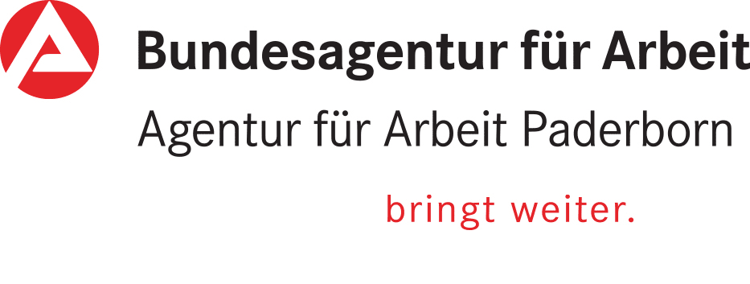
Herzlich Willkommen!
Duales Studium | 23.03.2021
Eileen Thöne

Slide 2
Was? | Wann? | Wozu?
Erster Schulabschluss (ESA) (ehemals Hauptschulabschluss nach Klasse 9 gleichwertiger Abschluss) | Nach Klasse 9 (abschlussberechtigendes Notenbild am Ende der 9) | Berechtigung zum Besuch des Berufskollegs (z.B. Berufsfachschule B1) sowie Zugang zur dualen Berufs-ausbildung
Erweiterter Erster Schulabschluss (EESA) (ehemals Hauptschulabschluss nach Klasse 10 gleichwertiger Abschluss) | Nach Klasse 10 (abschlussberechtigendes Notenbild am Ende der 10) | Berechtigung zum Besuch des Berufskollegs (z.B. Berufsfachschule B2)
Mittlerer Schulabschluss/ Fachoberschulreife | Nach Klasse 10 (abschlussberechtigendes Notenbild am Ende der 10) | Berechtigung zum Besuch des Berufskollegs (z.B. Berufsfachschule C2 und Berufliches Gymnasium D1-4) mit vielfältigen Möglich-keiten zum Erwerb allgemeinbildender und beruflicher Abschlüsse
Berechtigung zum Besuch der gymnasialen Oberstufe | Nach Klasse 10 (Versetzung in die Einführungsphase EF) | Fortsetzung der Schullauf-bahn in der gymnasialen Oberstufe des Gymnasiums, der Gesamtschule bzw. im Beruflichen Gymnasium der Berufskollegs

Slide 3
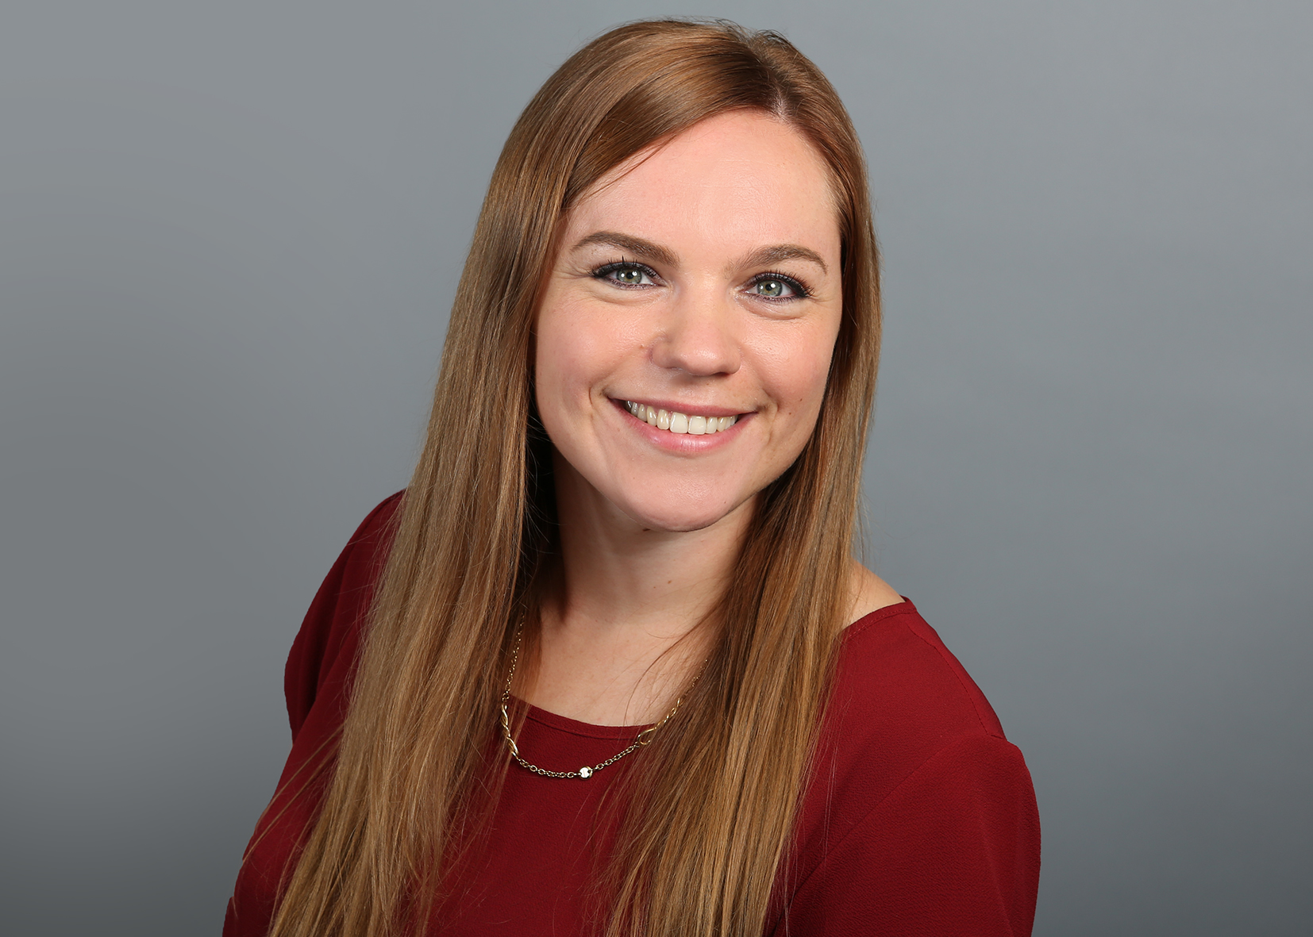
Berufsberatung
Berufsberaterin: Eileen Thöne
Dienstags oder nach Abmachung an eurer Schule
Raum: neben dem Sekretariat
Termine über Teams vereinbaren
Fragen können auch jederzeit über Teams gestellt werden

Slide 4

Weißt du schon, was du nach dem Abi machen möchtest?

Slide 5

Warum kommt die Berufs-
und Studienberatung in die
Schule?

Slide 6
Politik und Gesellschaft glauben,
dass Information vor Fehlentscheidungen schützen.
Ca. 30% aller betriebliche Ausbildungsverträge werden aufgelöst
Zwischen 27% und 42% aller Studiengänge werden abgebrochen.
Studium: Spitzenreiter bei den Abbrüchen
- Geisteswissenschaften – Grund: mangelnde Perspektive
- Naturwissenschaften – Grund: Anforderungen
- Ingenieurwissenschaften – Grund: Anforderungen
- selten: Medizin (unter 10%)
Fazit: Wer gut informiert ist, trifft seltener Fehlentscheidungen.
Notes:
Berufsbildungsbericht 2022 bibb

Slide 7




Der Berufswahlprozess
Selbsterkundung
Information
Entscheidung
Realisierung
Entscheidung
Bewerbung
Zulassungstest
Einstellungs-test
Auswahl-gespräch
…
Information
Eigene Kriterien überprüfen
Pro und Contra vergleichen
Selbsterkundung
Praxis
Internet
Messen
Praktiker
…
Interessen
Fähigkeiten
Ziele
Schwächen
Hilfestellung auf dem Weg zur Realisierung
Eltern, Freunde, Lehrer, Berater, …
Icons made by Freepik and Flat Icons from Flaticon.com
Notes:
Ziele und Werte
Praxis = PRAKTIKA! Und Austausch mit Praktikern!! Betriebsbesuche! Kontakte
Unterstützung durch Eltern, Freunde, Berater, Bekannte, …
Berufswahlentscheidung ist abhängig von:
Persönlichen Kriterien: Was will ich? Was kann ich? Was interessiert mich? Wo liegen meine Stärken und Schwächen?
Objektiven Kriterien: Studium (Uni, FH, Studiengänge, Studienort), Ausbildung (Betrieb, Schule), Dauer, Finanzierung, Weiterbildung

Slide 8
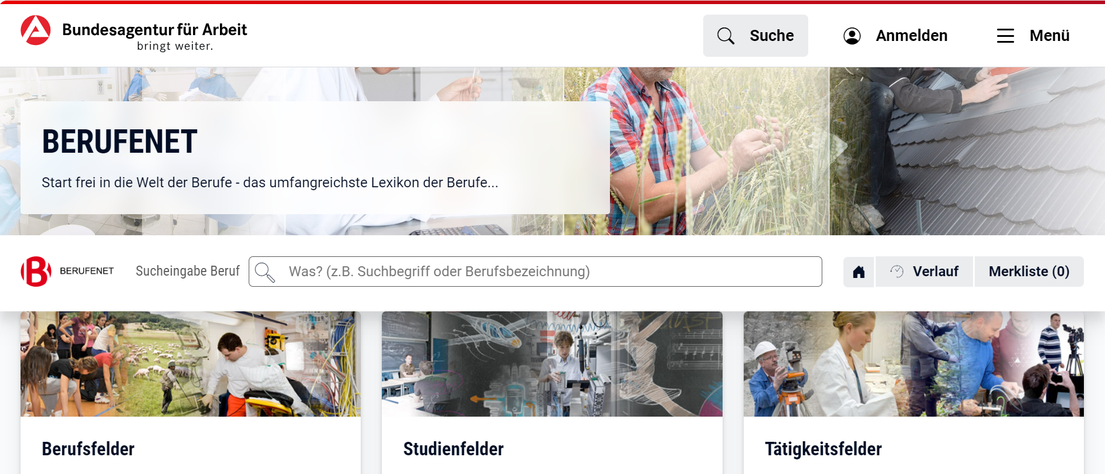
Berufenet

Slide 9

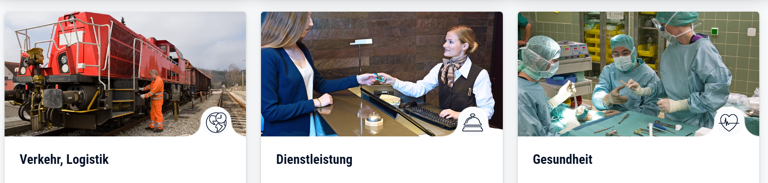



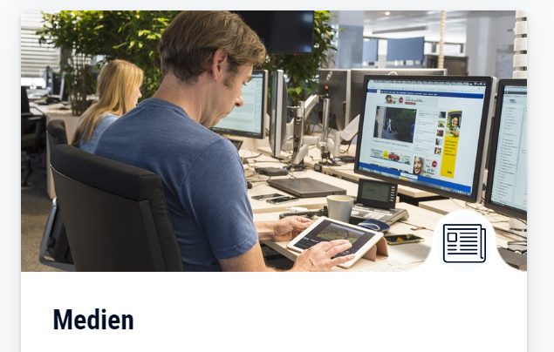
Berufsfelder im Berufenet

Slide 10
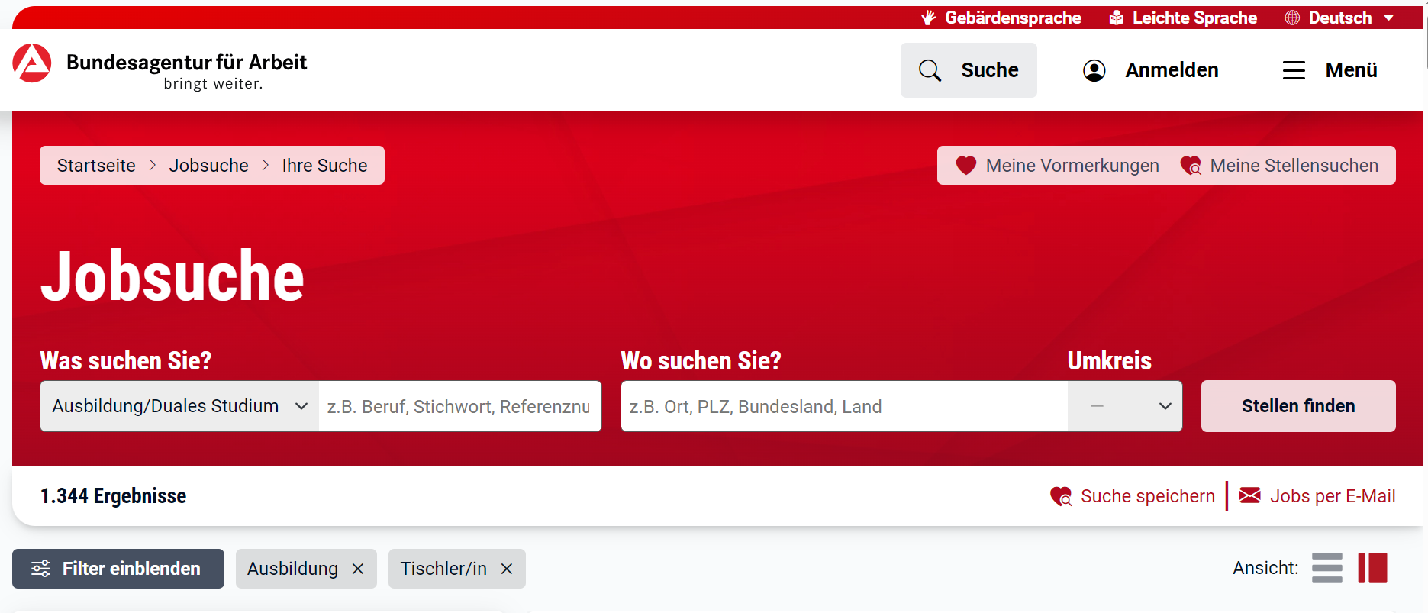
Jobsuche

Slide 11
Schulabschlüsse + berufliche Qualifizierungswege
Schulabschlüsse + berufliche Qualifizierungswege
FHR
FHRs
Allgemeine Hochschulreife (Abitur)
Fachhoch-schulreife/
schulischer Teil der FHR
AHR
Studium
Berufliche Weiterbildung
Mittlerer Schulabschluss (Fachoberschul-reife)
…mit Berechtigung zum Besuch der gymnasialen Oberstufe
FOR
FOR-Q
Meister*in
Betriebs-wirt*in
Techniker*in
Erzieher*in
  FOS 12B
  FOS 13
  Weiter-bildungs-kolleg
  Berufs-erfahrung
SCHULE
Erweiterter Erster Schulabschluss
[alt „erweiterter Hauptschulabschluss (HSA10)]
eESA
ESA
Ausbildung
Erster Schulabschluss
[alt „Hauptschulabschluss (HSA9)]
Notes:
Wie bekomme ich die Fachgebundene Hochschulreife?
Die Fachgebundene Hochschulreife kannst du an einem Beruflichen Gymnasium oder einem Fachgymnasium (z.B. Technisches oder Wirtschaftsgymnasium) erwerben. Während für die Allgemeine Hochschulreife (Abitur) der Erwerb von zwei Fremdsprachen nötig ist, reicht für die Fachgebundene Hochschulreife meist eine Fremdsprache aus.
https://abi.unicum.de/abi-und-dann/studium/fachhochschulreife-fachgebundene-hochschulreife-und-fachabi

Slide 12

Studium – Was ändert sich?
Schule
Vorgegebene Lerninhalte
Vorgegebene Stundenpläne
Überschaubare Klassengrößen, Kurse und Stufen
Lehrer als Ansprechpartner bei Schwierigkeiten
Lernmaterial wird zur Verfügung gestellt
Überschaubare Räumlichkeiten
Hochschule
Eigenständigkeit und Selbstverantwortung
Weitgehend selbstständige Organisation von Semesterplänen
z.T. größere Menschenmengen: mehr Anonymität
i.d.R. eingeschränkte Kontaktmöglichkeiten zu Lehrenden und Professoren
Manchmal unübersichtliche, große Gebäude
Gebäude, die zum Campus gehören, können über das Stadtgebiet verteilt sein!

Slide 13
Wie viele Hochschulen gibt es in Ostwestfalen-Lippe?
Universität Bielefeld: 23.151 Studenten
Universität Paderborn: 16.168 Studenten
Fachhochschule Bielefeld: 11.078 Studenten
FHM, Bielefeld 5.814 Studenten
Hochschule OWL: 5.764 Studenten
FHDW, PB + B 2.084 Studenten
Katholische HS NRW, PB 1.523 Studenten
FH für Öffentl. Verwaltung, BI 910 Studenten
FH der Diakonie, Bielefeld 860 Studenten
Hochschule für Musik, DT 767 Studenten
Theologische Fakultät, PB 90 Studenten
Hochschule für ev. Kirchenmusik, HF 56 Studenten
Notes:
Fachhochschule des Mittelstandes, Fachhochschule der Wirtschaft

Slide 14
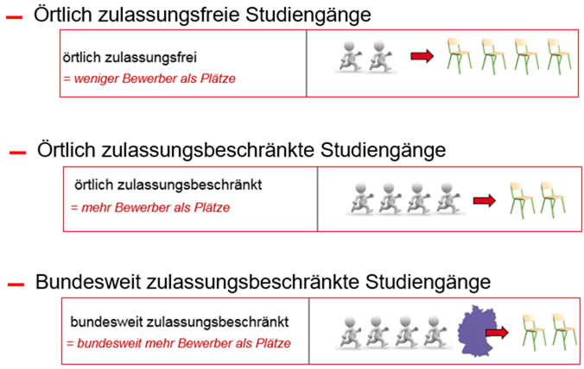
Zulassungsbeschränkungen
Notes:
Humanmedizin, Pharmazie, Tiermedizin und Zahnmedizin

Slide 15
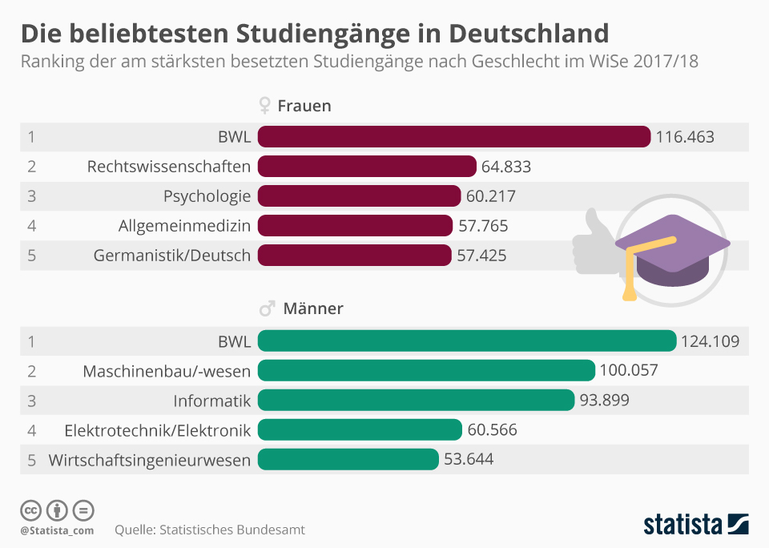
Wege nach dem Abitur
Notes:
doppelt qualifizierende Erstausbildung
Enthält- Merkmale einer Dualen Berufsausbildung und eines Dualen Studiums
Schulisch:
Physiotherapeut/in, medizinisch-technische/r Assistent/in,
Erzieher/in,
Pflegefachkraft,
Heilerziehungspfleger/in
Dual:
Bauzeichner/in, Hörakustiker/in, Industriekauffrau/-mann, Fachinformatiker/in für Anwendungsentwicklung,Rechtsanwaltsfach-angestellte/r
Sonderausbildung: Handelsfachwirt/in, Fachberater/in – integrierte Systeme, technische/r Betriebswirt/in, Fluglotse/in, Pilot/in

Slide 16




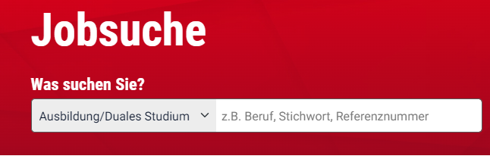
Wege nach dem Abitur
Online-Medien
Notes:
doppelt qualifizierende Erstausbildung
Enthält- Merkmale einer Dualen Berufsausbildung und eines Dualen Studiums
Schulisch:
Physiotherapeut/in, medizinisch-technische/r Assistent/in,
Erzieher/in,
Pflegefachkraft,
Heilerziehungspfleger/in
Dual:
Bauzeichner/in, Hörakustiker/in, Industriekauffrau/-mann, Fachinformatiker/in für Anwendungsentwicklung,Rechtsanwaltsfach-angestellte/r
Sonderausbildung: Handelsfachwirt/in, Fachberater/in – integrierte Systeme, technische/r Betriebswirt/in, Fluglotse/in, Pilot/in

Slide 17

Wege nach dem Abitur
Wo steht ihr?
Ausbildung?
Studium?
Duales Studium?
Positioniert euch frühzeitig.

Slide 18

Delbrücker Ausbildungsmesse
17. Januar 2026
von 09.00 bis 13.30 Uhr
Delbrücker Stadthalle, Boker Straße 6
65 Unternehmen und Institutionen

Slide 19

Was steht sonst noch an?
02.12.2025 „Berufe in Uniform“ – Landespolizei, Bundespolizei, JVA, Bundeswehr, Feuerwehr

Slide 20



  Vielen Dank für Eure Aufmerksamkeit!
  Für Fragen, Anregungen und Feedback stehe ich Euch gerne zur Verfügung.

